Slide 1
به نام خدا
موضوع : Kali NetHunter
نام و نام خانوادگی اراعه دهنده : سینا رستمی

Slide 2



نصب پیشنیاز ها
براساس سایت مرجع و رسمی Kali linux ( https://www.kali.org/docs/nethunter/nethunter-rootless/ ) ، ابتدا store NetHunter که بازار برنامه های مخصوص kali در موبایل میباشد را دانلود کنید. سپس از این store ، برنامه های زیر را دانلود و نصب کنید :
Termux
NetHunter Kex
Hackers Keyboard

Slide 3
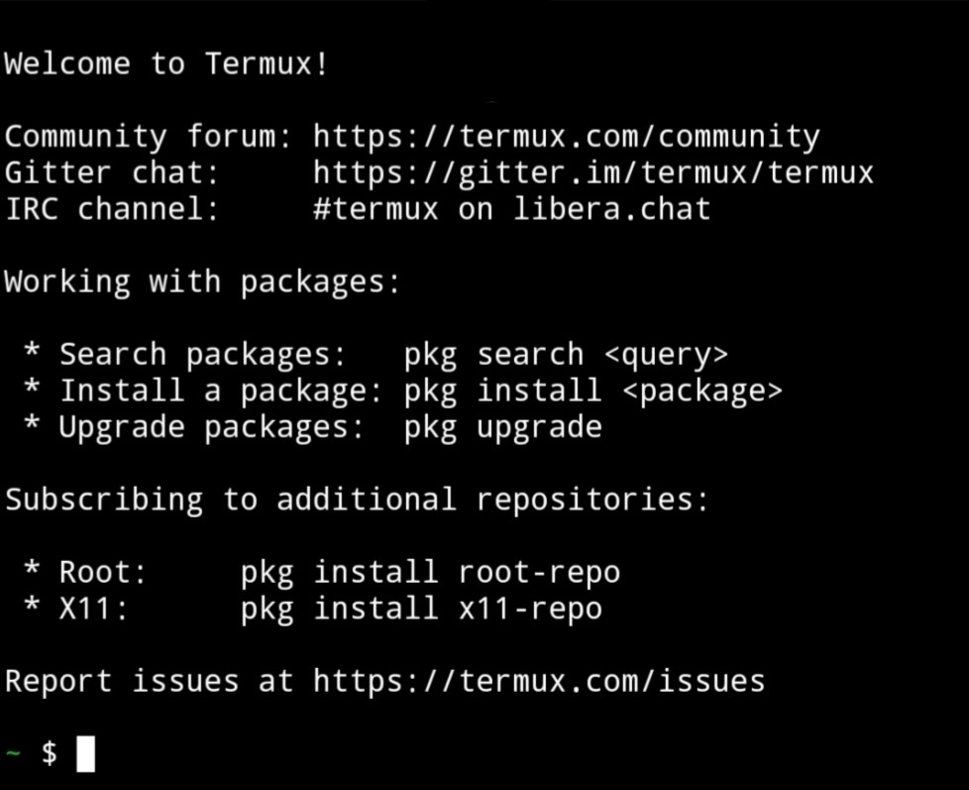
نصب Kali NetHunter rootles
برای نصب Kali NetHunter ، گوشی شما باید روت باشد. چنانچه گوشی شما روت نیست و میخواهید به نصب این سستم عامل بپردازید میتوانید از توزیع Kali NetHunter Rootless بهره ببرید.
نکته : توزیع Kali NetHunter Rootless قابلیت اجرای محیط دسکتاپ در NetHunter Kex را ندارد. بنابراین برای اجرای محیط دسکتاپ ، از سایر توزیع های Kali NetHunter استفاده کنید.
در ادامه به نصب Kali NetHunter Rootless میپردازیم :
ابتدا اینترنت خود را متصل کنید.
ترجیحا فیلترشکن خود را فعال کنید.
برنامه Termux را اجرا کنید.

Slide 4
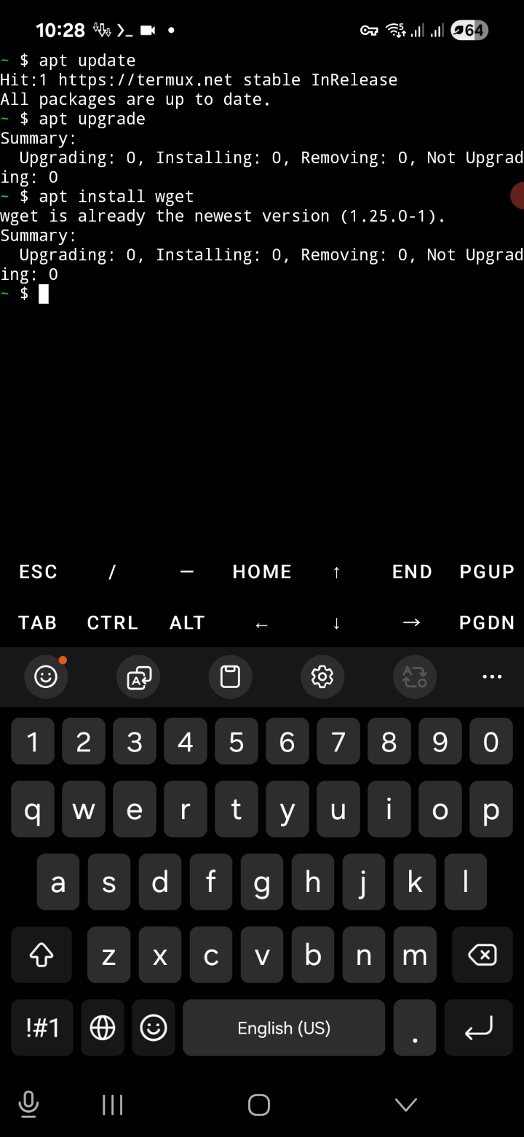
بررسی و بروزرسانی بسته ها و مخازن موجود
ابتدا آخرین بروزرسانی بسته ها و مخازن خود را بررسی کنید :

Slide 5
نصب wget
با استفاده از کمند apt install wget ، بسته wget را نصب کنید.
با استفاده از wget میتوانیم به دانلود فایل ها از اینترنت بپردازیم.

Slide 6
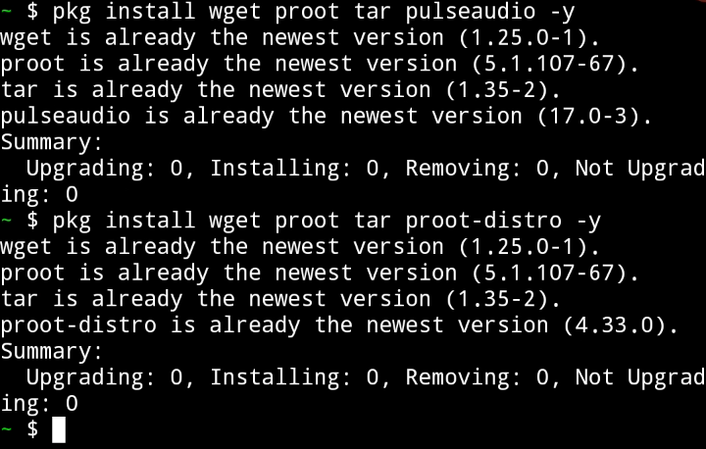
دانلود و نصب پکیج های proot , tar , pulseaudion , proot-distro
با استفاده از کمندهای زیر پکیج های مذکور را نصب کنید :
pkg install wget proot tar pulseaudion –y
pkg install wget proot tar proot-distro -y

Slide 7
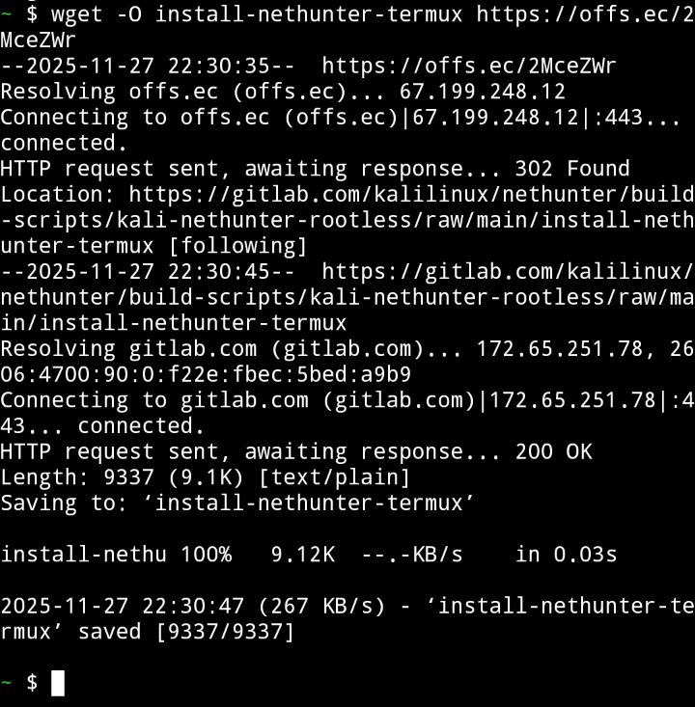
دانلود فایل install-nethunter-termux با استفاده از wget
با استفاده از wget فایل install-nethunter-termux را به صورت زیر دانلود کنید :
Wget –O install-nethunter-termux https://offs.ec/2MceZWr

Slide 8
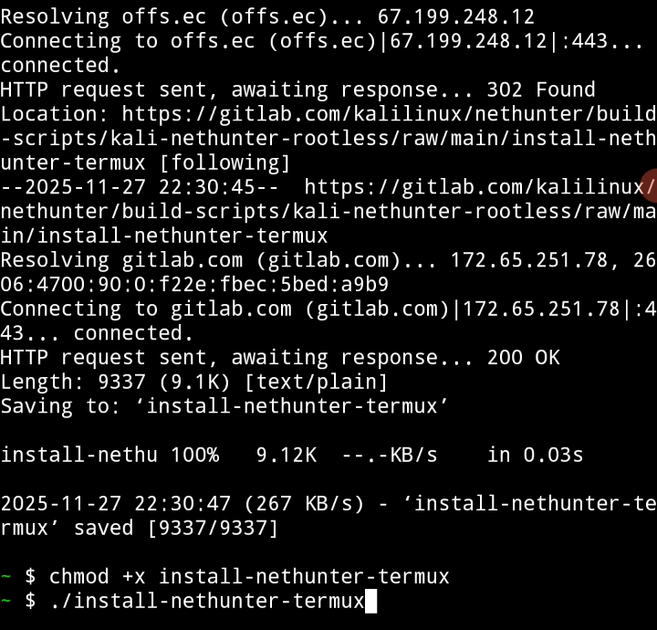
اجازه دسترسی مستقیم به فایل install-nethunter-termux و اجرای آن
با استفاده از chmod و گزینه +x اجازه اجرای مستقیم فایل install-nethunter-termux میدهیم و سپس این فایل را اجرا میکنیم. کمند های زیر را به ترتیب بزنید :
chmod +x install-nethunter-termux
./install-nethunter-termux

Slide 9
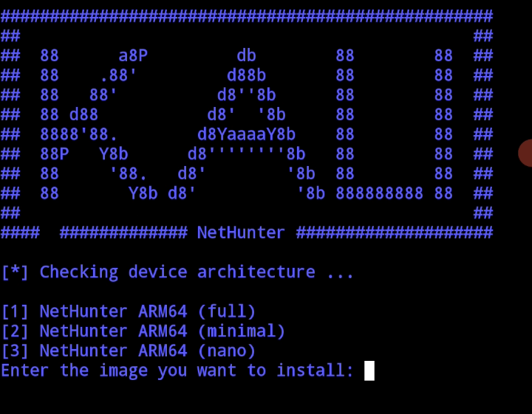
انتخاب یکی از image های full , minimal , nano
یکی از image های زیر را بر اساس نیاز خود انتخاب کنید که ما در اینجا full را انتخاب میکنیم.
Full : شامل تمامی ابزار های kali nethunter میباشد.
Minimal : نسخه ای سبک که حاوی ابزار های پایه میباشد و شما میتوانید ابزار های مورد نیاز خود را دانلود و نصب کنید. این ایمیج مناسب تست میباشد.
Nano : نسخه ای فوق سبک میباشد و تقریبا هیچ یک از ابزار ها را دارا نمیباشد و خودتان باید آنها را نصب کنید.

Slide 10
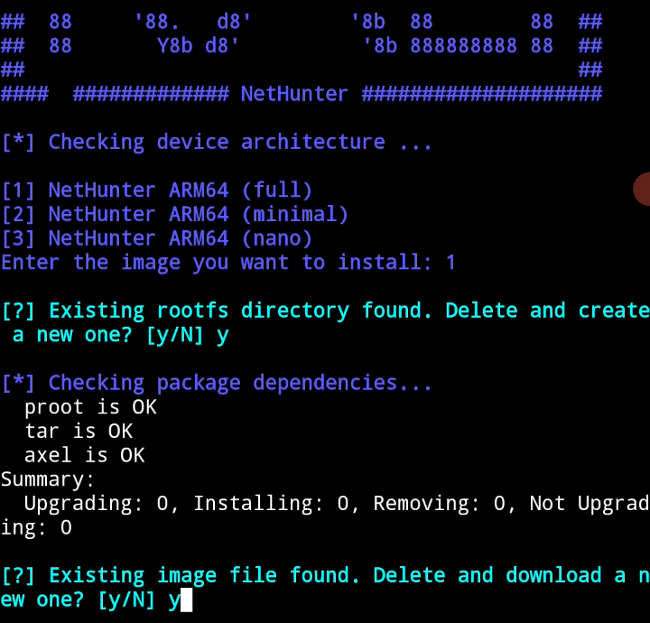
شروع دانلود فایل image انتخاب شده

Slide 11
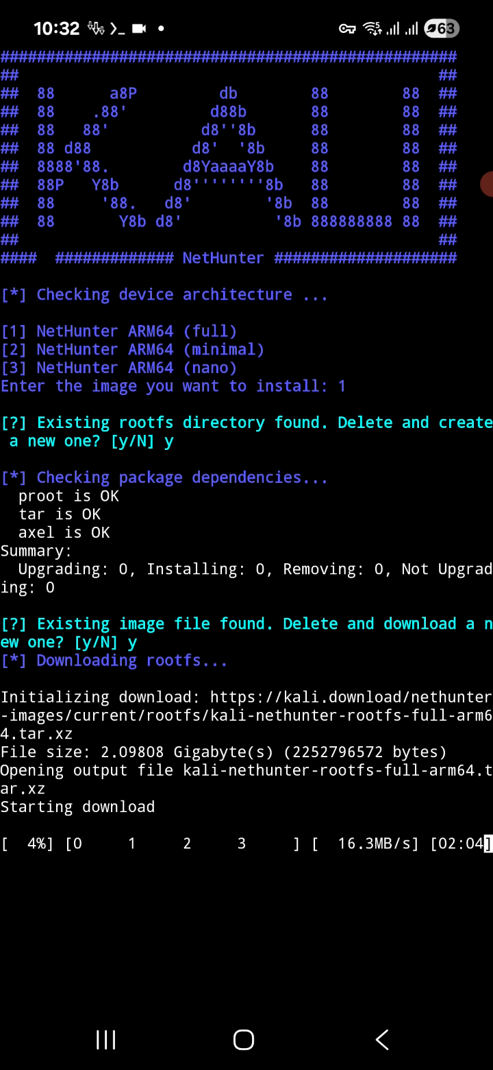
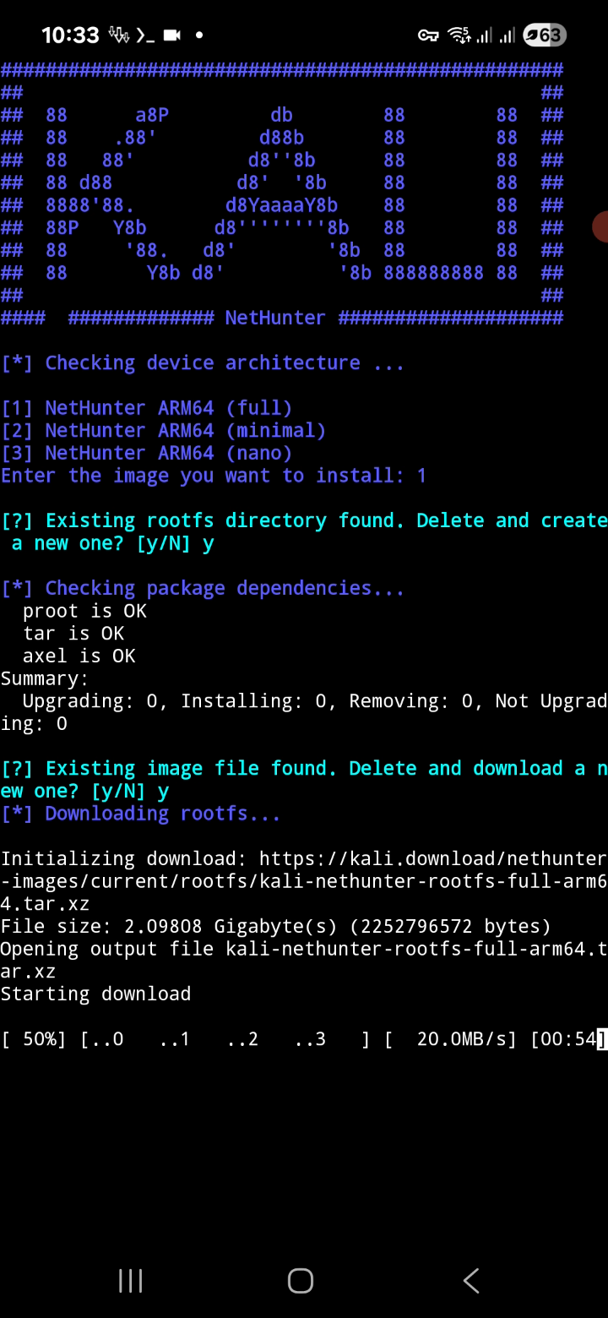


Slide 12
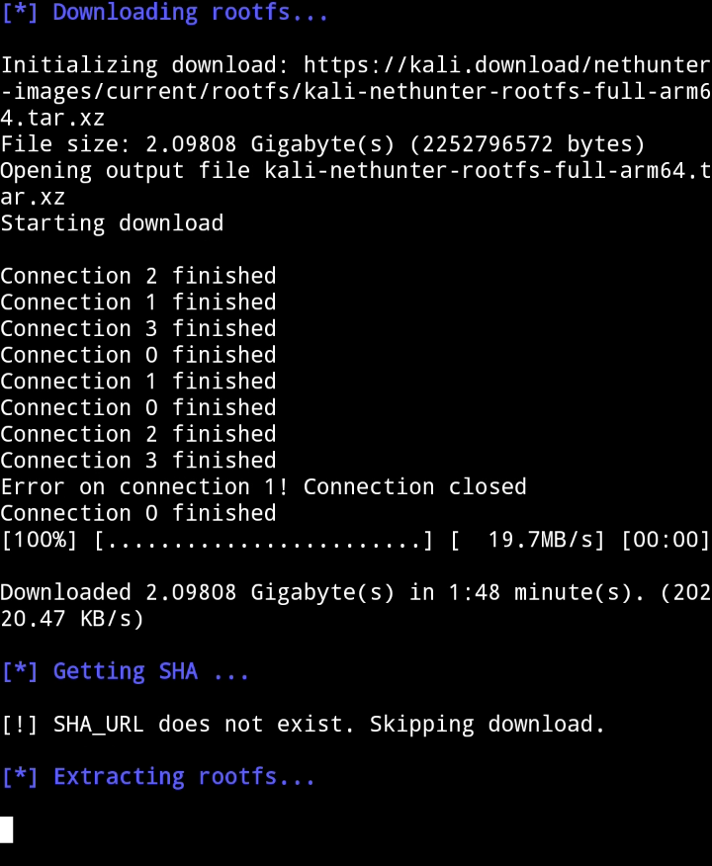
استخراج خودکار فایل image

Slide 13
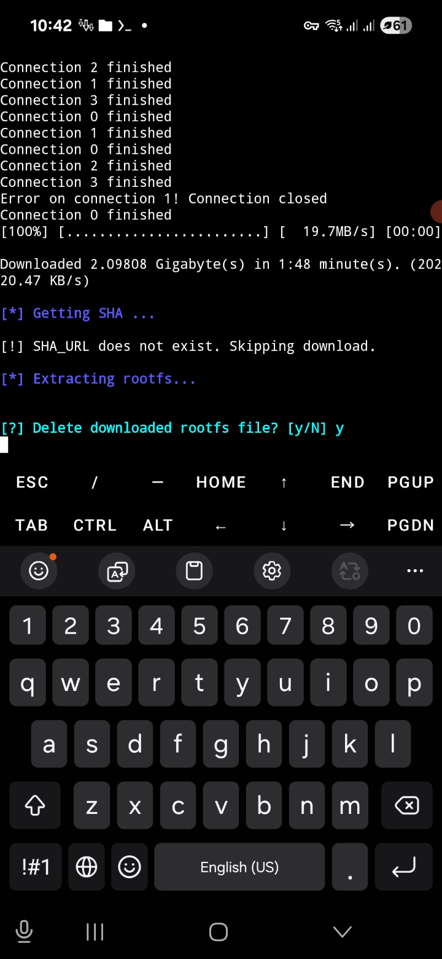
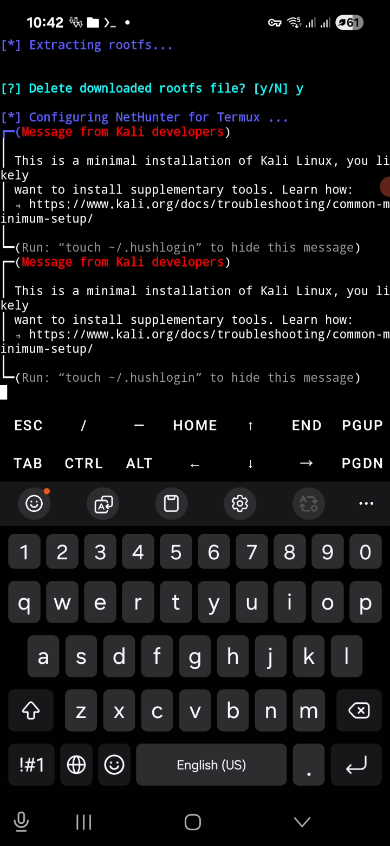
حذف یا عدم حذف فایل image و پیکربندی kali nethunter برای termux

Slide 14
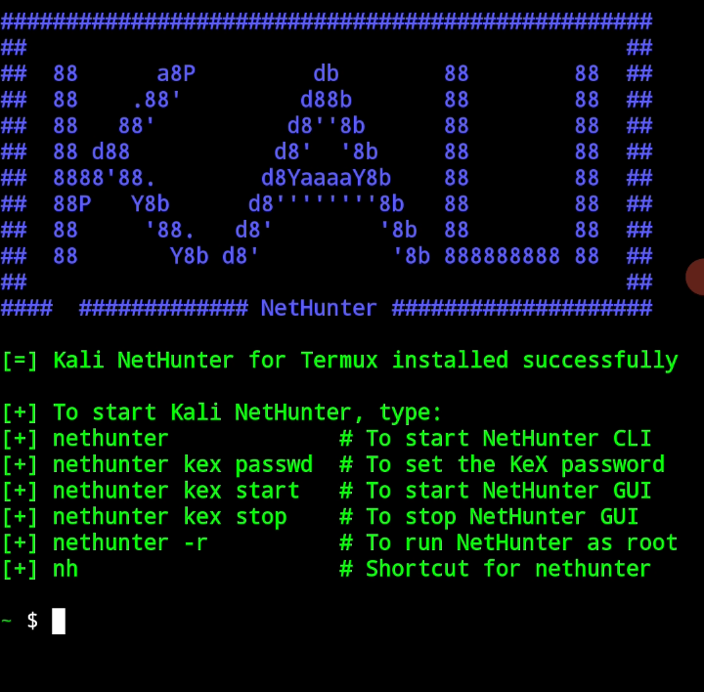
Start NetHunter

Slide 15
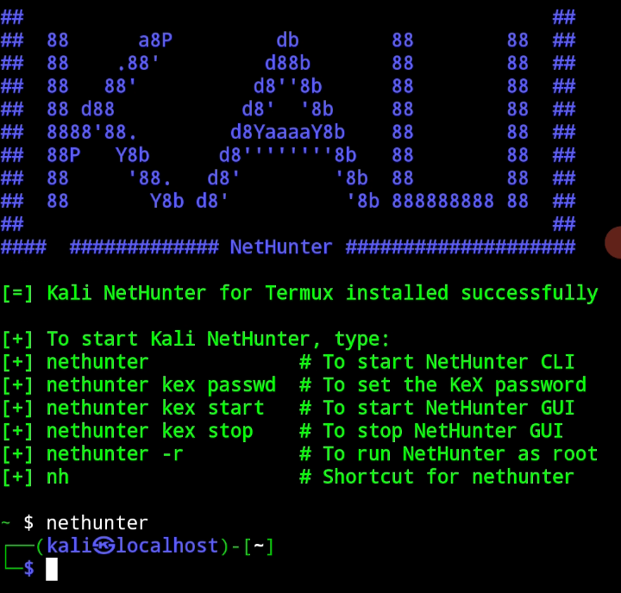
بر اساس راهنمای شروع کار با nethunter ، برای اجرای آن کافیست از دستور nethunter استفاده کنید.
همچنین درصورتی که میخواهید به عنوان کاربر root وارد شویر میتوانید از nethunter –r استفاده کنید.

Slide 16
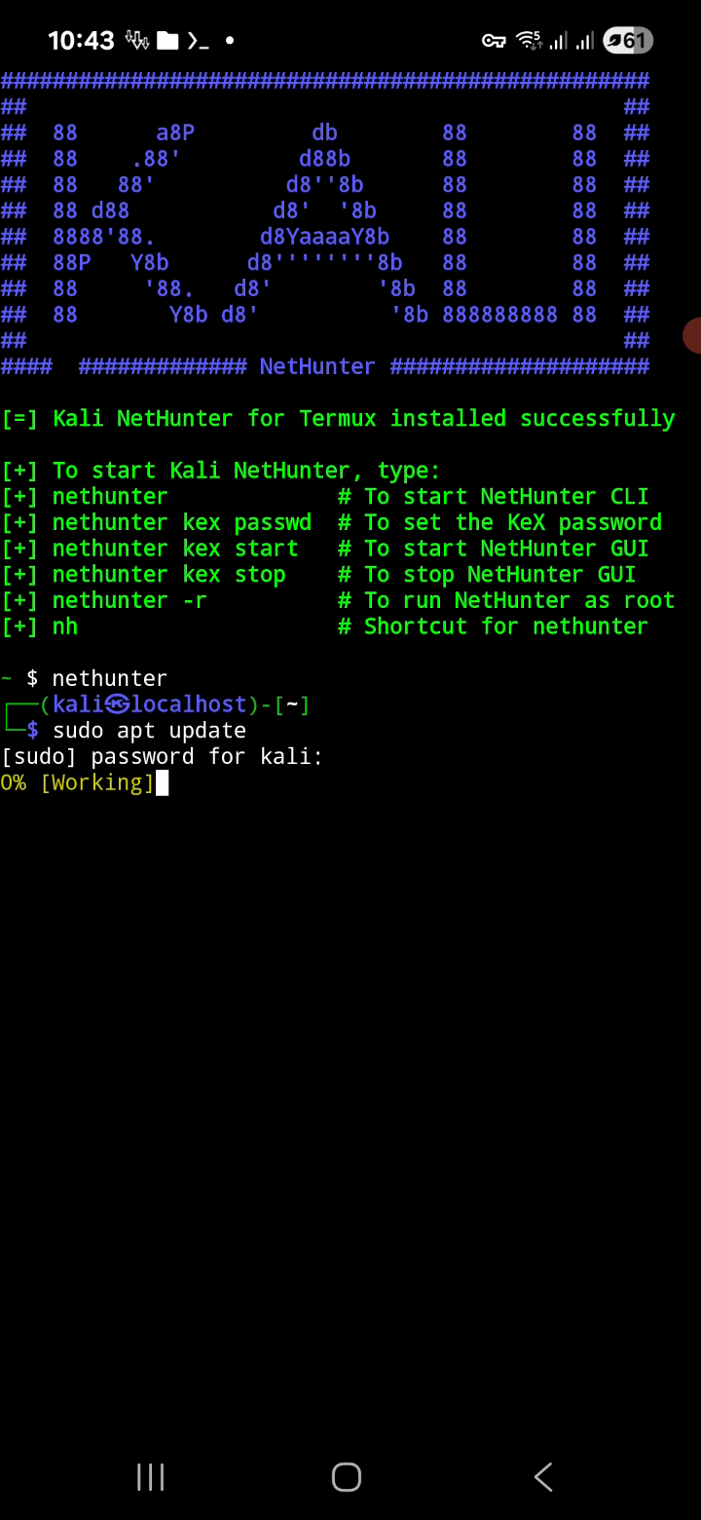
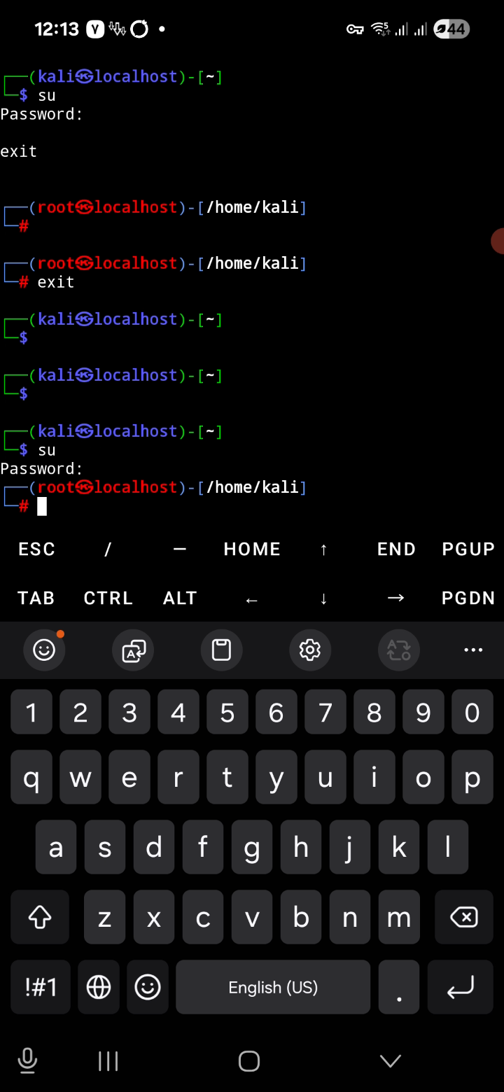
User ها و رمز های پیشفرض
به صورت پیشفرض ، دو user با نام های root و kali وجود دارد. در مواقعی ممکن است از شما رمز user مربوطه درخواست شود. مانند زمانی که با استفاده از sudo به نصب پکیجی میپردازید. بنابراین لازم است که رمز پیشفرض هر user را بدانید :
Password (Kali) ➔ kali
Password (root) ➔ toor
toor
kali

Slide 17
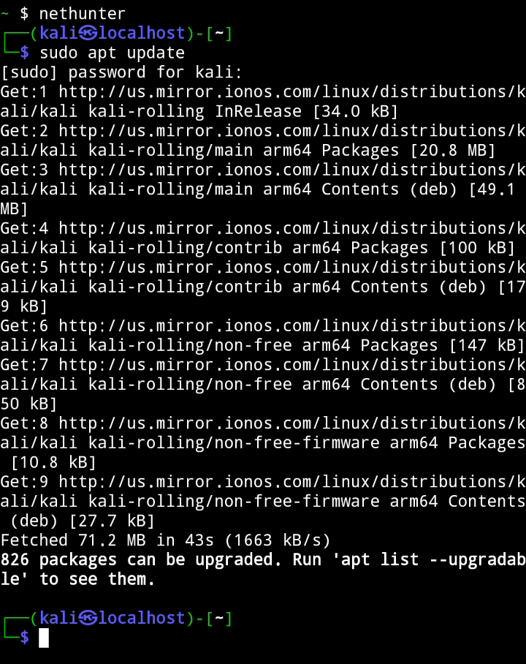
بروزرسانی بسته ها و مخازن kali nethunter
جهت بروزرسانی بسته ها و مخازن kali nethunter ، کمند های زیر را به ترتیب بزنید :
Sudo apt update
Sudo apt upgrade

Slide 18
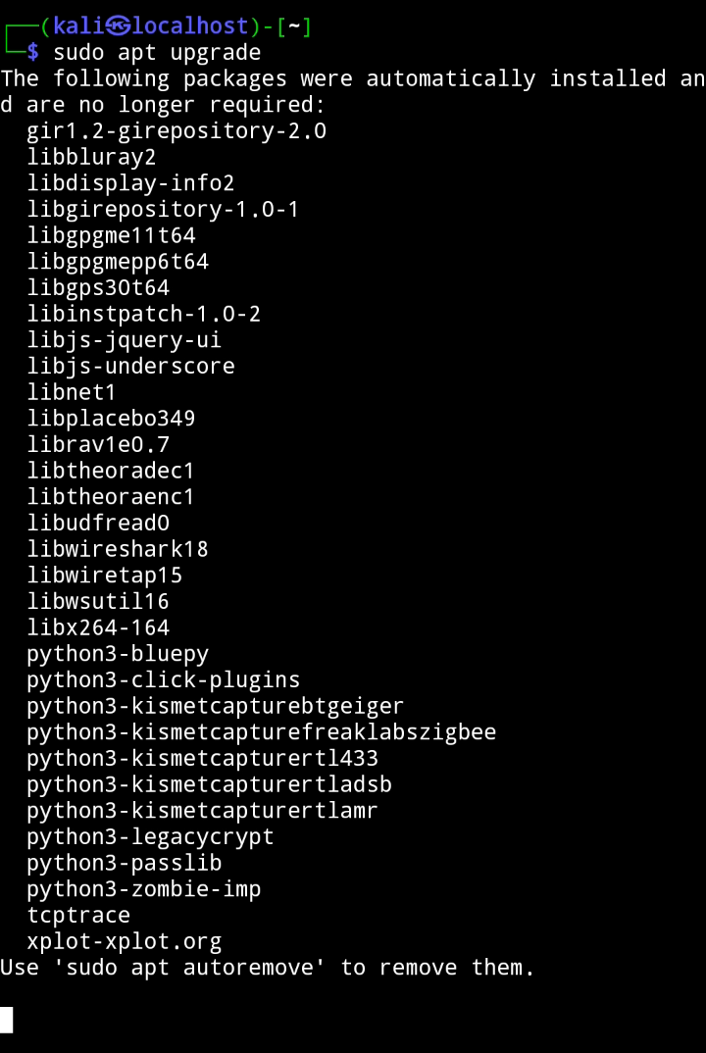

Slide 19
